Slide 1
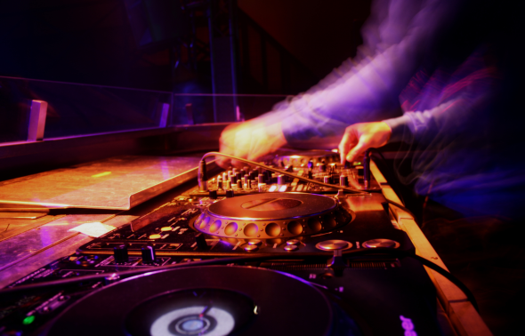
Les 17
Jij en muziek
Wat doe ik hier vandaag?
Ik denk na over de plek van muziek in mijn leven.
Ik ontdek wat God met muziek heeft.
Ik vraag me af wat invloed heeft op mijn muziekkeuze.

Slide 2
Les 17
Jij en muziek
Voor iedereen

Slide 3
Les 17
Jij en muziek
Jouw muziek

Slide 4
Les 17
Jij en muziek
Jouw mening

Slide 5
Les 17
Jij en muziek
Jesaja 5: 12
Bij al hun drinkgelagen klinkt muziek
van lier en tamboerijn, van trommel en fluit.
Maar voor de daden van de HEER hebben zij geen oog,
wat hij tot stand brengt zien ze niet.

Slide 6
Les 17
Jij en muziek
Bedoeling

Slide 7
Les 17
Jij en muziek
Gevoel

Slide 8
Les 17
Jij en muziek
2 Samuël 16:14 – 23
14 De geest van de HEER had Saul verlaten; in plaats daarvan stuurde de HEER hem een kwade geest, die hem kwelde. 15 Zijn hovelingen zeiden tegen hem: ‘Het is duidelijk dat u door een kwade geest wordt gekweld. 16 U hebt maar te bevelen, heer, en uw dienaren staan klaar om iemand voor u te zoeken die lier kan spelen. Hij kan dan muziek voor u maken wanneer u door de kwade geest van God wordt bezocht; dat zal u goeddoen.’ 17 ‘Doe dat,’ zei Saul. ‘Zoek iemand voor me uit die goed kan spelen en laat hem bij me komen.’

Slide 9
Les 17
Jij en muziek
18 ‘Ik weet iemand die goed kan spelen,’ zei een van de hovelingen. ‘Hij is een zoon van Isaï uit Betlehem. Hij behoort tot een voorname familie en is een goed krijgsman, en hij is welbespraakt en goedgebouwd. Bovendien staat de HEER hem bij.’19 Saul stuurde boden naar Isaï met het verzoek: ‘Stuur me uw zoon David, die uw schapen en geiten hoedt.’ 20 Isaï gaf zijn zoon David voor Saul een ezel beladen met brood mee, en ook een zak wijn en een geitenbokje. 21 Zo kwam David bij Saul in dienst. Saul raakte zeer op hem gesteld en benoemde hem tot zijn wapendrager. 22 Aan Isaï liet hij vragen: ‘Ik ben zeer tevreden over uw zoon. Mag hij voorgoed bij mij in dienst komen?’ 23 En steeds wanneer de geest van God Saul overmande, nam David zijn lier en tokkelde op de snaren. Dat luchtte Saul op en het deed hem goed: de kwade geest liet hem dan voor even met rust.

Slide 10
Les 17
Jij en muziek
1 Kronieken 15: 28
28 Onder gejuich en hoorngeschal haalde heel Israël de ark van het verbond met de HEER in, terwijl de trompetten en cimbalen klonken en er gespeeld werd op harpen en lieren.
1 Kronieken 16: 8 en 9
8 ‘Loof de HEER, roep luid zijn naam, maak zijn daden bekend onder de volken. 9 zing en speel voor hem,
spreek vol lof over zijn wonderen,

Slide 11
Psalm 137
1 Aan de rivieren van Babel, daar zaten wij treurend en dachten aan Sion. 2 In de wilgen op de oever hingen wij onze lieren. 3 Daar durfden onze bewakers te vragen om een lied, daar vroegen onze beulen: ‘Zing voor ons een vrolijk lied uit Sion.’ 4 Hoe kunnen wij zingen een lied van de HEER op vreemde grond? 5 Als ik jou vergeet, Jeruzalem, laat dan mijn hand de snaren vergeten. 6 Laat mijn tong aan mijn gehemelte kleven als ik niet meer denk aan jou, als ik Jeruzalem niet stel boven alles wat mij verheugt. 7 Gedenk, HEER, de dag van Jeruzalems val, toen het volk van Edom zei: ‘Neer met die stad, neer, maak haar met de grond gelijk.’ 8 Babel, weldra word je verwoest. Gelukkig hij die wraak zal nemen en jou doet wat jij ons hebt gedaan. 9 Gelukkig hij die jouw kinderen grijpt en op de rotsen verplettert.
Les 17
Jij en muziek

Slide 12
Les 17
Jij en muziek
God gebruikt muziek

Slide 13
Les 17
Jij en muziek
2 Koningen 3: 15 en 16
15 ‘Laat een lierspeler komen.’
En terwijl de muzikant op de lier speelde, werd Elisa gegrepen door de hand van de HEER .
16 en hij zei: ‘Dit zegt de HEER: Graaf overal in de wadi kuilen.’

